Slide 1
第一章 随机事件与概率
刘美琴 副教授
2023年2月

Slide 2
课程主要内容
第1章 随机事件与概率
绪论、随机事件
概率、条件概率
全概率公式与贝叶斯公式、随机事件的独立性
第2章 随机变量及概率分布
一维随机变量
二维随机变量
条件分布
随机变量的相互独立性
随机变量函数的概率分布

Slide 3
课程主要内容
第3章 随机变量的数字特征
数学期望
方差
协方差与相关系数、矩
第4章 大数定律与中心极限定理
大数定律
中心极限定理
第5章 数理统计的基本概念
总体、样本、样本分布、统计量
抽样分布

Slide 4
课程主要内容
第6讲 全概率公式与贝叶斯公式
点估计
估计量的评选标准
区间估计
第7章 假设检验
假设检验的基本概念
正态总体参数的假设检验
成对数据的假设检验、分布的假设检验
第8章 线性回归
第9章 随机过程的基本概念
第10章 平稳过程

Slide 5
考核方式
考核方式：考试。
成绩比例：平时成绩10%，
期中考试成绩占30%，
期末考试成绩占60%。

Slide 6
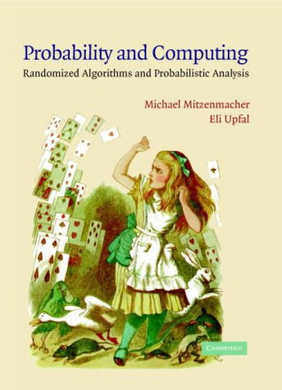
参考书

Slide 7


课程简介

Slide 8

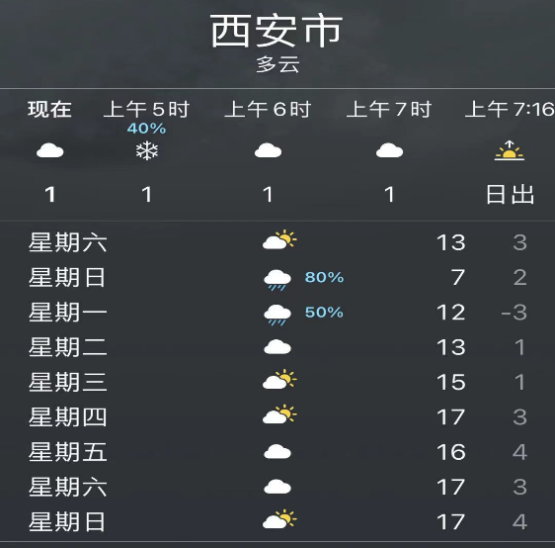

1. 概率论与数理统计研究什么
课程简介
从概率谈起
降水“概率”
获胜“概率”

Slide 9
课程简介
必然现象和随机现象
例 必然现象：
向空中抛一物体必然落回地面
在自然状态下，水从高处流向低处
太阳必然不会从西边出来
……
必然现象：
-在一定条件下必然出现的现象

Slide 10
课程简介
必然现象和随机现象
例 必然现象：
向空中抛一物体必然落回地面
在自然状态下，水从高处流向低处
太阳必然不会从西边出来
……
必然现象：
-在一定条件下必然出现的现象

Slide 11

课程简介
例 随机现象：
掷一颗骰子,刚好出现6点
抽检100件电子元件,刚好有3件次品
下一届世界杯赛的冠军是法国队

Slide 12
课程简介
统计规律性
例 多次重复掷硬币实验，发现正面出现的次数约为1/2.
18-19世纪几个有名的“抛硬币”试验
实验者
蒲 丰
德 · 摩根
皮尔逊
皮尔逊
罗曼诺夫斯基

Slide 13
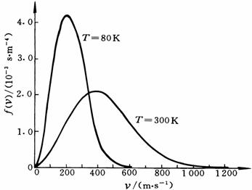
课程简介
统计规律性
例 通过实验可以发现，分子热运动中，分子速度呈现某种分布如图
麦克斯韦速率分布函数

Slide 14
课程简介
概率论与数理统计
概率论 (probability)：
是一门揭示随机现象统计规律性的数学学科.
统计学 (Statistics)：
是一门通过收集、整理、分析数据等手段以达到推断或预测考察对象本质或未来的学科.
数理统计为概率论面向实际问题提供联系桥梁
概率论为数理统计方法合理性提供理论保证

Slide 15
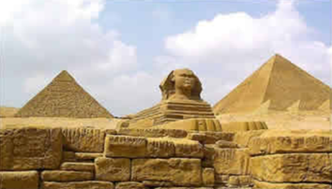

课程简介
2. 概率论与数理统计的历史
公元前3500年古埃及的骰子，中国先秦时的“陆博”

Slide 16
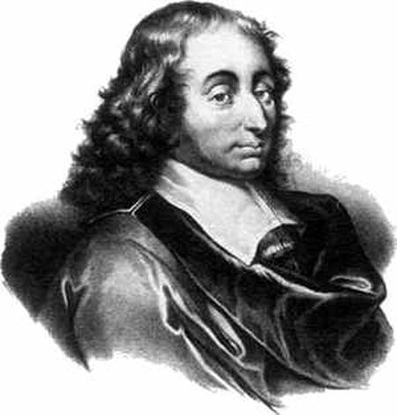
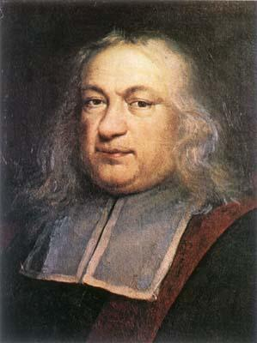
课程简介
2. 概率论与数理统计的历史
公元前3500年古埃及的骰子，中国先秦时的“陆博”
Pascal和Fermat：数学理论的开创(1654)
法国物理学家Pascal
法国数学家Fermat

Slide 17
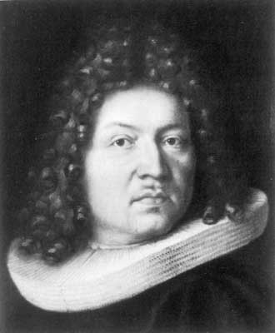
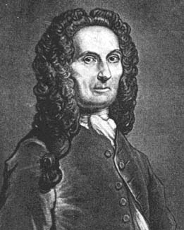
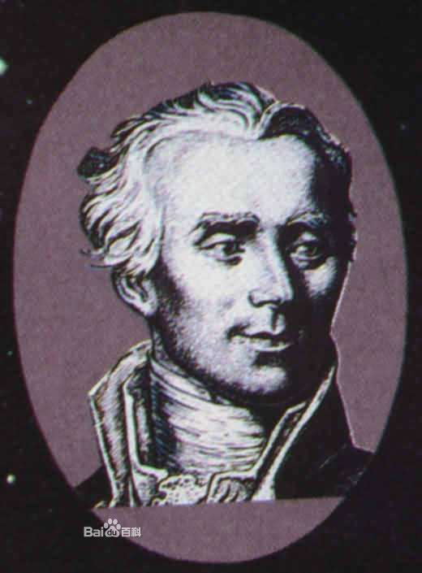
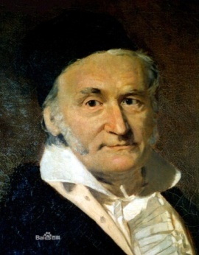
课程简介
2. 概率论与数理统计的历史
公元前3500年古埃及的骰子，中国先秦时的“陆博”
Pascal和Fermat：数学理论的开创(1654)
Bernoulli：伯努利试验、二项分布
De Moiver和 Laplace：棣莫弗-拉普拉斯中心极限定理
Gauss：高斯分布
瑞士数学家Bernoulli
法国数学家De Moiver
德国数学家Gauss
法国数学家Laplace

Slide 18
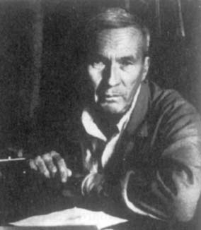
课程简介
2. 概率论与数理统计的历史
公元前3500年古埃及的骰子，中国先秦时的“陆博”
Pascal和Fermat：数学理论的开创(1654)
Bernoulli：伯努利试验、二项分布
De Moiver和 Laplace：棣莫弗-拉普拉斯中心极限定理
Gauss：高斯分布
Колмогоров （柯尔莫哥洛夫）：公理化的概率论(1933)
苏联数学家Колмогоров

Slide 19
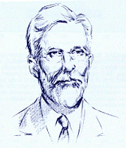
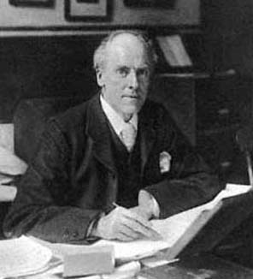
课程简介
2. 概率论与数理统计的历史
R.A.Fisher：极大似然估计，F分布
K.Pearson：最优检验，拟合优度检验
英国统计与遗传学家 R.A.Fisher
英国数学家、哲学家 K.Pearson

Slide 20
3. 概率论与数理统计的应用
课程简介
数学：随机过程 随机分析
物理：统计物理学
生物：计算生物学
经济：计量经济学
……

Slide 21

课程简介
3. 概率论与数理统计的应用
工业：质量控制

Slide 22
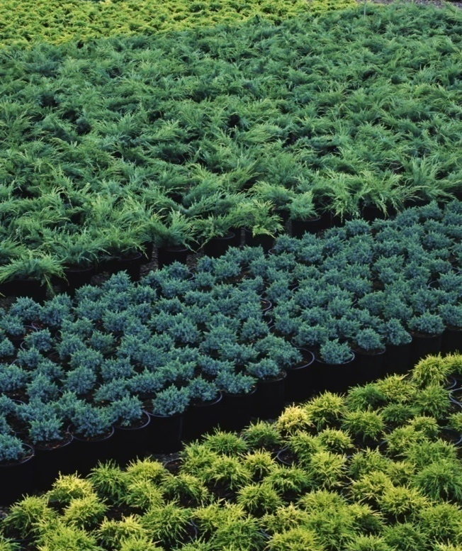
课程简介
3. 概率论与数理统计的应用
工业：质量控制
农业：农田实验

Slide 23

课程简介
3. 概率论与数理统计的应用
工业：质量控制
农业：农田实验
医学：疗效检验

Slide 24

课程简介
3. 概率论与数理统计的应用
工业：质量控制
农业：农田实验
医学：疗效检验
国防：效能分析

Slide 25
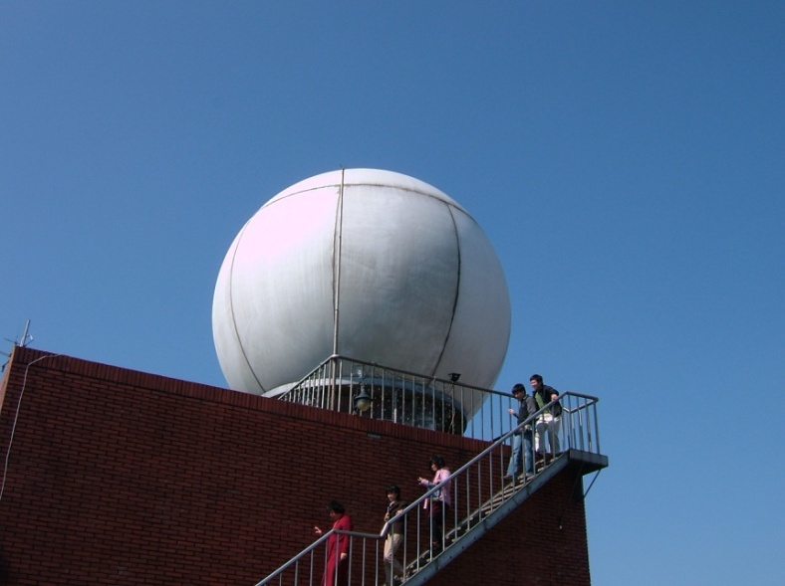
课程简介
3. 概率论与数理统计的应用
工业：质量控制
农业：农田实验
医学：疗效检验
国防：效能分析
气象：灾害预报
……

Slide 26
本章内容
1.1 随机事件
1.2 概率
1.3 条件概率 全概率公式与
贝叶斯公式
1.4 随机事件的独立性

Slide 27
1.1 随机事件

Slide 28
1.1 随机事件
1.1.1 随机现象和随机试验
对随机现象的研究始于观测，各种观测手段统称为试验。
1) 随机试验
随机试验(常记为E)：对随机现象的观测，应该具备以下特征：
(1)可以在相同条件下重复进行；
(2)每次试验的可能结果不止一个，但事先能明确全部可能的结果；
(3)进行一次试验之前不能肯定哪一个结果会出现.

Slide 29
1.1 随机事件
1.1.1随机现象和随机试验
例 随机试验的例子
E₁：观察一个单位时段里对某网站的点击数
E₂：人的血型有4种：O、A、B、AB，观察一个人的血型情况
E₃：彩票号码由6位数字组成，观察开奖时的中奖号码
E₄：研究某地一段时间的气温情况，连续观察7天的日最低气温与最高气温

Slide 30
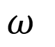
1.1 随机事件
1.1.2 样本空间与随机事件
$$ω$$
试验的每一个结果称为一个样本，记为
所有可能出现的结果的集合称为样本空间，
记为
Ω
例 写出上例中随机试验对应的样本空间。

Slide 31
1.1 随机事件
Ω
E₁：
答
数
Ω
E₂：
属性
Ω
E₃：
数组
Ω
E₄：
一系列结果
问题 如何理解一次随机试验？

Slide 32
1.1 随机事件
例 （连续掷骰子）考虑如下随机试验：连续掷两个骰子，观察其点数之和，若出现首次7点或8点，则试验结束。写出此随机试验的样本空间。
答
Ω

Slide 33
1.1 随机事件
1.1.2 样本空间与随机事件
实际问题中，通常会关心随机试验一些特定的结果，它们通常是 的（可测）子集，称为事件（event），通常用大写字母A，B，…表示。
Ω
例 写出下列事件
E₁ 所考察时段内，该网站点击次数超过100,000次
E₂ 某人的血型至少可为两种不同血型的人输血
E₃ 彩票号码的最末两个数字是0，1
E₄ 连续7天气温都在15°C到25°C之间

Slide 34

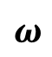

1.1 随机事件
Ω
答
Ω
Ω
事件发生：
对于E₁,若n=200,000，A₁是否发生？
对于E₂,若 = AB，A₂是否发生？
$$ω$$
可见：
事件A发生
这就建立了事件运算与集合运算的对应关系

Slide 35
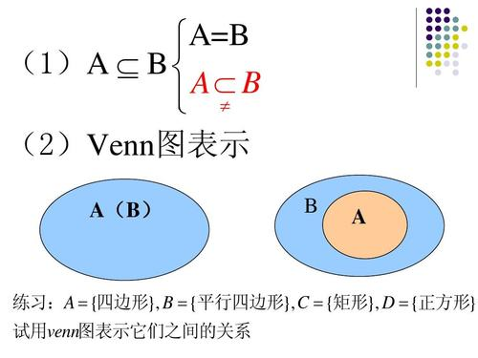
1.1 随机事件
1.1.3 事件的关系与运算
设以下大写英文字母均为样本空间Ω中的事件，则
指事件A必然导致事件B发生
指 且

Slide 36


1.1 随机事件
1.1.3 事件的关系与运算
设以下大写英文字母均为样本空间Ω中的事件，则
称为事件A与B的积事件，表示事件A与B同时发生，也常记为AB
称为事件A与B的和事件，表示事件A与B至少有一个发生

Slide 37
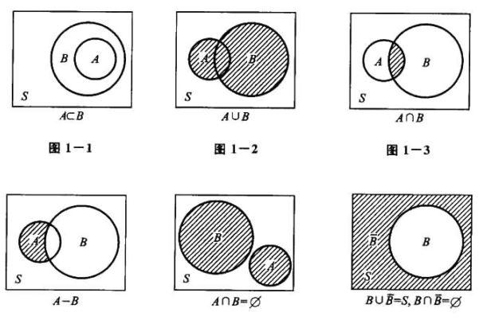


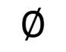
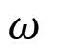
1.1 随机事件
1.1.3 事件的关系与运算
设以下大写英文字母均为样本空间Ω中的事件，则
B
称为B的对立事件，表示事件B不发生
特别Ω 称为必然事件， 称为不可能事件，
单点集{ }称为基本事件
$$∅$$
$$ω$$
若 ，则称事件A与B互斥

Slide 38
1.1 随机事件
1.1.3 事件的关系与运算
设以下大写英文字母均为样本空间Ω中的事件，则
-
A-B=AB
指事件A发生而事件B不发生的事件，如下图中黄色部分
Ω
Ω

Slide 39
1.1 随机事件
事件的运算定律
交换律
结合律
分配律
对偶律
（德·摩根律）

Slide 40
1.1 随机事件
分配律图示
B
A
A
C
B
A
A
C

Slide 41
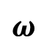


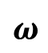
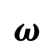
1.1 随机事件
De Morgan律的证明
证其中一式。
若
，则
即
于是
，亦即
这就证明了
同理可证相反的关系。

Slide 42
1.2 概率

Slide 43

1.2 概率
1.2.1概率的古典定义
将等可能假设用于有限个样本的情况即为古典概型
设古典概型试验 的所有结果为 ， ，…， 。若事件 恰包含其中的m 个结果，则事件 的概率定义
为
定义1.2.3
也可写为

Slide 44
1.2 概率
1.2.1概率的古典定义
中学所学概率论知识，基本为这一概型
关键是 n 与 m 的计算
主要工具：
排列组合公式
加法原理
乘法原理
回顾：
排列公式
组合公式

Slide 45
1.2 概率
1.2.1概率的古典定义
加法原理
第一类方法有 种方法
第二类方法有 种方法
第 类方法有 种方法
做一件事共有 类方法
……
完成这件事的方法总数

Slide 46
1.2 概率
1.2.1概率的古典定义
乘法原理
第一步有 种方法
第二步有 种方法
第 步有 种方法
做一件事共有 个步骤
……
完成这件事的方法总数

Slide 47
1.2 概率
1.2.1概率的古典定义
例（摸球问题）从装有 r 个红球和 b 个蓝球的口袋里依次摸出两个球，求两个均为红球的概率？
考虑两种情况：
1) 有放回抽样
（sampling with replace）
答：
2) 无放回抽样
（sampling without replace）
答：

Slide 48

1.2 概率
1.2.1概率的古典定义
思考（摸球问题）将取到两个红球推广为取 个球，其中包含k(k≤r) 个红球和 n-k(n-k≤b) 个蓝球的情形。
考虑两种情况：
1) 有放回抽样
（sampling with replace）
答：
2) 无放回抽样
（sampling without replace）
答：

Slide 49
1.2 概率
1.2.1概率的古典定义
有时计算古典概率问题用概率的基本性质更为方便。
例（配对问题）旅社管理员共管n间客房，房门钥匙标牌丢失，随机地将这n间客房的钥匙分发给n个旅客，问至少有一人能打开房门的概率为多少？
分析：直接计算不容易。
考虑将房门编号。

Slide 50
1.2 概率
1.2.1概率的古典定义
记 A_{i} = 第 i 个房门被打开，i = 1,…, n.
A = 至少有一人能打开.
则利用加法公式
剩下只要计算每一项概率。

Slide 51
1.2 概率
1.2.1概率的古典定义
故
若
答：
解此题的关键在于正确地设定事件。

Slide 52
1.2 概率
1.2.1概率的古典定义
多项式系数及应用
排列组合数 可以看成二项式
展开时各项的系数
如果考虑多项式 的展开各项系数是什么样的？
答： 项的系数是
其中 .
特别 ，对应的就是二项式系数

Slide 53
1.2 概率
1.2.1概率的古典定义
多项式系数对应的组合数意义：n个事物可取m个状态，取每个状态的事物数依次为n₁, …, n_{m}，所有的取法数。
对m用归纳法，容易证明组合数的意义。
提示：若将状态 视为一种状态， 视为另一种状态，则

Slide 54
1.2 概率
1.2.1概率的古典定义
例 将一副扑克（除掉大小王）52张牌均分给四个玩家，问刚好每人拿到一手同花色牌的概率是多少？
提示：事物数n=52，状态数m=4
总点数
有利场合数

Slide 55


1.2 概率
1.2.1概率的古典定义
将等可能的原理拓广至无限试验结果情形，即是几何概型。
若某实验 满足：
1）样本空间为有限区域 ，其测度（长度、面积、 体积）用 表示;
2）样本点落入 内任何区域 A中的可能性与区域A 的测度 成正比
SA
SΩ

Slide 56
1.2 概率
1.2.1概率的古典定义
例（三角形概率）将一根单位长的木棒随机折成三段，求刚好能构成三角形的概率。
关键：样本点是什么？Ω是什么？
提示：应满足
Ω

Slide 57
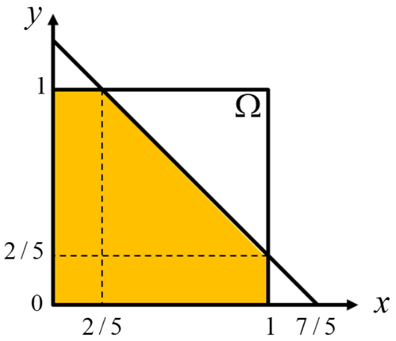
1.2 概率
1.2.1概率的古典定义
例 在区间(0,1)中随机地取两个数，求事件
的概率？
在区间(0,1)中随机地取两个数分别记为x, y，则(x, y)等可能取值形成如下的正方形 ，其面积
. 而事件 可表示为 ，即图中阴影部分。
解
所以由几何分布得

Slide 58
1.2 概率
1.2.2 概率的统计定义
1、概率的定义
从两大学派谈起
频率派: （频率说）
奈曼（Neyman, 1894-1981），“伯克利们”
上世纪30年代学派形成
贝叶斯派：（主观说）
贝叶斯（Bayes, 1701-1761）， 杰弗莱（Jeffrey, 1891 –1989）
上世纪60年代学派形成
公理化概率论的出现
柯尔莫戈洛夫（1903-1987）

Slide 59
1.2 概率
1.2.2 概率的统计定义
实际问题中如何确定概率？
频率说：在一系列重复随机试验中，考察随机
事件发生的频率
如掷币试验
例：考察26个英文字母在文献中出现的频率
样本信息
，又如：
字母 | 频率 | 字母 | 频率 | 字母 | 频率 | 字母 | 频率
E | 0.1268 | R | 0.0594 | M | 0.0244 | K | 0.0060
T | 0.0978 | H | 0.0573 | W | 0.0214 | X | 0.0016
A | 0.0788 | L | 0.0394 | Y | 0.0202 | J | 0.0010
O | 0.0776 | D | 0.0389 | G | 0.0187 | Q | 0.0009
I | 0.0707 | U | 0.0280 | P | 0.0186 | Z | 0.0006
N | 0.0706 | C | 0.0268 | B | 0.0156
S | 0.0634 | F | 0.0256 | V | 0.0102

Slide 60

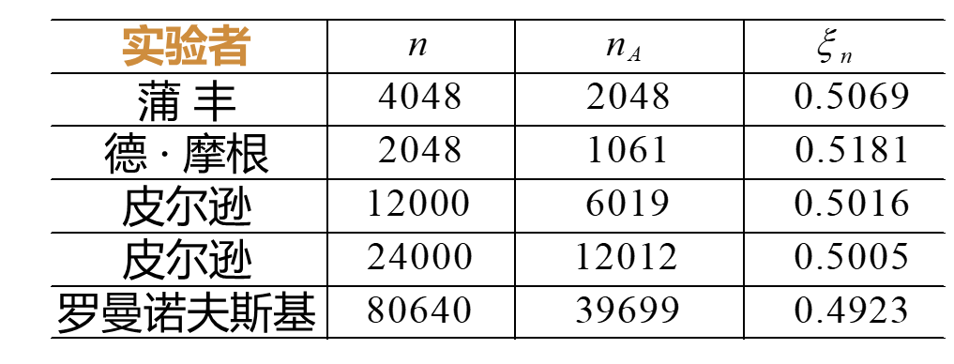
1.2 概率
1.2.2 概率的统计定义
频率的“稳定性”，就是统计规律性
定义 1.2.2 设有随机试验E，当试验的重复次数n充分大时，若事件A的发生频率f_{n}(A)稳定地在某数p附近摆动，则称p为事件A的概率，把这样定义的概率称为统计概率（经验概率），记为P(A) = p

Slide 61
1.2 概率
1.2.2 概率的统计定义
实际问题中如何确定概率？
主观说：根据以往的资料或经验，形成的关于
随机事件发生可能性的印象
先验信息
例：考察某人是某案件嫌疑人的概率

Slide 62
1.2 概率
1.2.2 概率的统计定义
形形色色的概率有什么共同点？
非负：可能性大小当然应该如此
规范：虽然不是本质的，但很自然
可加：两个互斥事件之和发生的可能性大小，
应该是各自可能性大小之和

Slide 63

1.2 概率
1.2.3 概率的公理化定义
定义
称定义在 Ω 的事件族 上的实值函数P 为一个概率，如果它满足下列三条公理
1) 非负性 ，
2) 规范性
3) 可列可加性 即设 且互斥，则
Ω
为什么需要可列可加性？

Slide 64
1.2 概率
1.2.3 概率的公理化定义
例（掷双骰子）反复掷两个骰子，观察其点数和，若出现首次7点或8点，则试验结束。
是否还有必要给出可加性？

Slide 65
1.2 概率
1.2.4 概率的性质
回顾概率满足的三条公理：
1) 非负性 ，
2) 规范性
3) 可列可加性 即设 且互斥，则
Ω
基于这三条公理，可以推出以下概率的重要性质：

Slide 66
1.2 概率
1.2.4 概率的性质
1）
提示：
2）有限可加性 设 为互斥事件，则
提示：

Slide 67
1.2 概率
1.2.4 概率的性质
3）单调性 若事件 ，则
提示：
4） 为事件，则
提示：
Ω
5） 对立事件概率： 为事件，则
提示：
Ω

Slide 68
1.2 概率
1.2.4 概率的性质
6）加法公式 设 为事件，则
Ω
推广：设 为事件，则
挖补规律: 加奇减偶

Slide 69
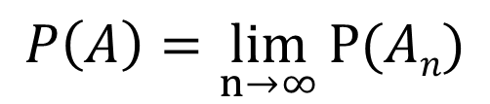


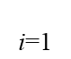
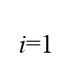

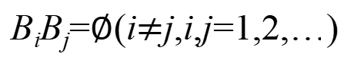

1.2 概率
1.2.4 概率的性质
设A₁, … , A_{n}为事件列，若A_{n} A_{n+1} ,
n=1,2,…, 令A = U A_{n}，则
7）
⊂
$$∞$$
_{n=1}
____
_{n-1}
提示：令B₁=A₁，B_{n} = A_{n}( U A_{i})(n=1,2,…)
_{i=1}
B_{i}B_{j}=$∅$(i$≠$j,i,j=1,2,…)
$∪$A_{i} = $∪$ B_{i}

Slide 70
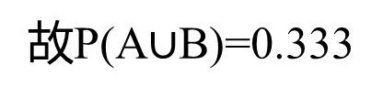
1.2 概率
1.2.4 概率的性质
例 在1~1000的整数中随机地取一个数，问取到的整数能被4整除或者能被6整除的概率是多少?
解
设A为事件“取到的数能被4整除”
设B为事件“取到的数能被6整除”
则所求事件概率为
P(A)= [1000/4]/1000,P(B)=[1000/6]/1000,
P(AB)=[1000/12]/1000

Slide 71
1.2 概率
1.2.4 概率的性质
例 已知空气中PM2.5含量一般在0.0-120.4 (μg/m³)之间，SO₂含量一般在0.000-0.304 (ppm)之间。一般认为，PM2.5含量在100.5μg/m³以上或SO₂含量在0.225ppm以上为对人体有害。问空气质量为有害的概率是多少？
SO₂含量(ppm)
0.304
答：0.38
0.225
PM2.5含量 (μg/m³)
0
100.5
120.4

Slide 72
1.3 条件概率 全概率公式与
贝叶斯公式

Slide 73

1.3 条件概率 全概率公式与贝叶斯公式
1.3.1 条件概率与乘法公式
设A，B为两个事件，P(B)>0，定义
为事件B发生的条件下A发生的条件概率。
定义1.3.1
意义
条件概率空间：
原样本空间的缩减
B
A
条件概率：
原概率的限制

Slide 74
1.3 条件概率 全概率公式与贝叶斯公式
1.3.1 条件概率与乘法公式
例 一盒内装有10个乒乓球，分别编号1~10号，现从盒中随机地取一个乒乓球，考虑以下事件：
={ 取得编号不超过5的球}的概率是多少？
={ 取得奇数球}的概率是多少？
问题：若已知取到的是奇数号球，则取得编号不超过5的球的概率是多少？
解
易知 ， ，令AB={取得编号不超过5的奇数号球}，有
，根据条件概率公式

Slide 75
1.3 条件概率 全概率公式与贝叶斯公式
1.3.1 条件概率与乘法公式
是否是个概率？
即验证：
（1）非负性
满足
（2）归一性
满足
（3）可列可加性
设 满足 ，则
满足

Slide 76
1.3 条件概率 全概率公式与贝叶斯公式
1.3.1 条件概率与乘法公式
例（连续掷骰子）反复掷两颗骰子，观察其和直至出现7点或8点为止，求出现7点的概率。
一般思路：需要计算形如{**…*7}, {**…*8} 事件发生的概率
过程繁琐且麻烦！
考虑下面的等价试验：掷两颗骰子一次，观察其和。令B为“出现7点或8点”，A为“出现7点”，求P(A|B)。
为什么模型等价？
答：
故

Slide 77
1.3 条件概率 全概率公式与贝叶斯公式
1.3.1 条件概率与乘法公式
定理1.3.1
（乘法公式）
若 ，由条件概率的定义可得下述定理
意义
用以计算积事件的概率（通常可避免计算组合数）。
例 （摸球问题）在无放回的情况下，求从r只红球，b只蓝球的袋中摸出两只红球的概率。

Slide 78
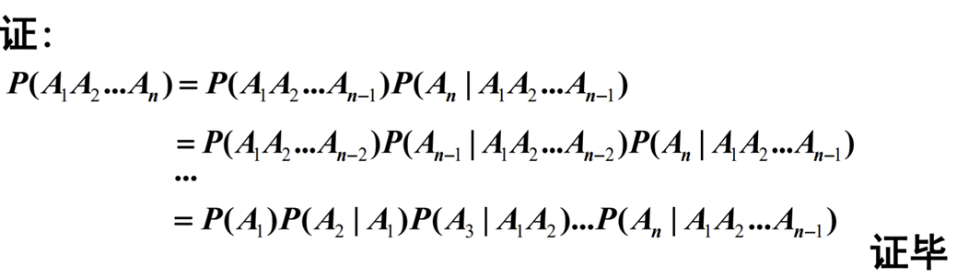
1.3 条件概率 全概率公式与贝叶斯公式
1.3.1 条件概率与乘法公式
推广
乘法公式可以推广到 个事件的情形，
(1) 若 ，则
(2) 对任意 个事件 若

Slide 79
1.3 条件概率 全概率公式与贝叶斯公式
1.3.1 条件概率与乘法公式
例 （抽签问题）n个人以抽签方式决定谁将得到一张奥运会开幕式的入场券， n个人依次抽签，求第 个人抽中的概率。
解
令 ，则 。显然，
，对于 ，因 ，故
由乘法定理得
这一例子告诉我们：在排队依次抽签时，中签的可能性与排位先后是没有关系的

Slide 80
1.3 条件概率 全概率公式与贝叶斯公式
1.3.1 条件概率与乘法公式
注：在一些实际问题中，所给出的“概率”有时应理解为条件概率。
例（网球比赛）某网球运动员参加一次赛事，淘汰赛制，须赢5轮方可夺冠，已知他第i轮获胜的概率为 ，求他夺冠的概率。
注意：设A_{i}为“第i轮胜”，第 i 轮获胜概率是指
P(A_{i}|A₁…A_{i-1}), i=2,3,4,5.
答：P(夺冠)

Slide 81


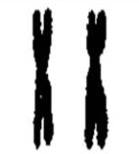
1.3 条件概率 全概率公式与贝叶斯公式
1.3.2 全概率公式与贝叶斯公式
例（色盲问题）人的性别由一对性染色体决定：男为XY，女为XX，每个人从父母处各得到一个性染色体，色盲基因由X染色体携带，且若男性的X染色体有此基因则男性患色盲，女性则要两个X染色体均有此基因才患色盲，而两个X是否有色盲基因是独立的。设色盲基因出现概率为0.08。又设男女婴出生比为110:100。问一新生儿有色盲的概率是多少？
分析
设“新生儿有色盲”为事件A，则直接计算P(A)是不方便的。但若固定新生儿性别则容易算出。
男性
女性
0.08
0.08
染色体
0.08
患病概率
0.08
0.0064
若记 表示“男婴”， 表示“女婴”，则有
加权平均

Slide 82
1.3 条件概率 全概率公式与贝叶斯公式
1.3.2 全概率公式与贝叶斯公式
一般地，设
B₁,…,B_{n} ,…为有限多个或无限多个事件，若它们满足：
注意到在上例中
且
（1）
（2）
则称这组事件为互斥完备事件群（或称互补相容完备事件组）。

Slide 83
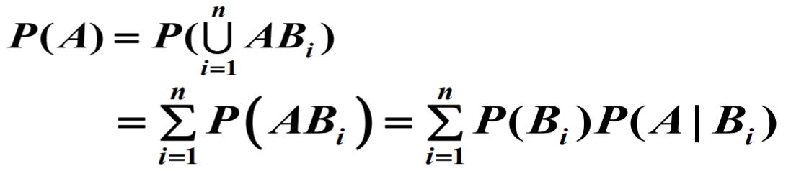
1.3 条件概率 全概率公式与贝叶斯公式
1.3.2 全概率公式与贝叶斯公式
如前所述，计算左图中事件 A 的概率就可以分为两步计算
（1）
“先化整为零”
计算 P(A|B_{i}), i=1,2,…,n
（2）
“再聚零为整”
计算 P(A|B₁)P(B₁)+…+P(A|B_{n})P(B_{n})
注意到 P(A|B_{i})P(B_{i})=P(AB_{i}),
又
且每一项是互斥的
故有

Slide 84

1.3 条件概率 全概率公式与贝叶斯公式
1.3.2 全概率公式与贝叶斯公式
定理1.3.2
（全概率公式）
若事件B₁,…,B_{n} 构成互斥完备事件组，且 则对任一事件A有
全概率公式的作用：

Slide 85
1.3 条件概率 全概率公式与贝叶斯公式
1.3.2 全概率公式与贝叶斯公式
例（追捕疑犯）现追捕某犯罪嫌疑人，据分析他外逃、市内藏匿、自首的概率依次为0.3, 0.5, 0.2。又设在外逃及市内藏匿情况下，成功缉拿的概率依次是0.4, 0.7。问该犯罪嫌疑人最终归案的概率是多少？
问
此问题中“划分”是什么？
外逃(B₁)、市内藏匿(B₂) 、自首(B₃)
答
设A：最终归案
P(A)=P(A|B₁)P(B₁)+P(A|B₂)P(B₂)+P(A|B₃)P(B₃)
=0.4×0.3+0.7×0.5+1×0.2
=0.67

Slide 86
1.3 条件概率 全概率公式与贝叶斯公式
1.3.2 全概率公式与贝叶斯公式
例 某类小家电产品来自甲、乙、丙三家工厂，这三家工厂的产品比例为1：2：1，且它们的产品合格率分别为90%，85%，80%。现从该类小家电产品中随机抽取一件，问抽到一件合格品的概率是多少？
解 令B1={取到一件甲厂的产品}， B2={取到一件乙厂的产品} ， B3={取到一件丙厂的产品} ，显然B1,B2,B3构成互斥完备事件组。又设A={取出的产品是合格品}。
由题意知P(B1): P(B2): P(B3)=1:2:1，即P(B1)=P(B3)=0.25， P(B2)=0.5，而P(A|B1)=0.9，P(A|B2)=0.85， P(A|B3)=0.8，由全概率公式可得

Slide 87
1.3 条件概率 全概率公式与贝叶斯公式
1.3.2 全概率公式与贝叶斯公式
例（输血问题）中国人血型分布如下表
血型 | O | A | B | AB
比例 | 0.41 | 0.28 | 0.24 | 0.07
今随机抽取2人，问甲能给乙输血的概率为多少？
分析
输血涉及双方的血型，可任取一方可能血型作划分来计算。
可设 C 为“甲可给乙输血”，
A₀, A₁, A₂, A₃分别是“甲的血型为O, A, B, AB”.

Slide 88
1.3 条件概率 全概率公式与贝叶斯公式
1.3.2 全概率公式与贝叶斯公式
可知P(A₀)=0.41, P(A₁)=0.28, P(A₂)=0.24, P(A₃)=0.07.
又由卫生常识可知
P(C|A₀)=1, P(C|A₁)=0.28+0.07=0.35,
P(C|A₂)=0.24+0.07=0.31, P(C|A₃)=0.07.
故由全概率公式
注：若设A₀, A₁, A₂, A₃是“乙的血型分别是
O, A, B, AB”，则P(C|A_{i})不同，但P(C )不变。

Slide 89
1.3 条件概率 全概率公式与贝叶斯公式
1.3.2 全概率公式与贝叶斯公式
全概率公式通过划分{B_{i} |i=1,…,n}来计算一个事件A的概率
有时候需要弄清楚在A发生的条件下，每个B_{i}发生的条件概率
例（癌症检查）某种医学方法用于检查某种癌症，已知该癌症的发病率为0.002，该方法对于癌症患者呈阳性反应的概率为0.98，对于非癌症患者呈阳性反应的概率为0.04。若某人在此项检查中呈阳性，他实际患癌症的概率为多少？

Slide 90
1.3 条件概率 全概率公式与贝叶斯公式
1.3.2 全概率公式与贝叶斯公式
分析
设C 为“患癌症”
,此处 是一个划分
A为“反应呈阳性”
即要求P(C|A).
按条件概率公式，要求P(CA)与P(A).
依已知条件可写成
P(CA)=P(A|C) P(C)
为什么不写成P(C|A)P(A)?
0.98
0.002
如果求P(A)，利用划分 ，由全概率公式

Slide 91
1.3 条件概率 全概率公式与贝叶斯公式
1.3.2 全概率公式与贝叶斯公式
定理1.3.2
（贝叶斯公式）
若事件B₁,…,B_{n} 构成互斥完备事件群，且 则对任一事件 有

Slide 92
1.3 条件概率 全概率公式与贝叶斯公式
1.3.2 全概率公式与贝叶斯公式
贝叶斯公式常用于由果溯因，可根据已发生的事件来推断使之发生各个因素的可能性
先验概率与后验概率：
贝叶斯统计的基本出发点
先验概率：由以往的经验得到的概率
后验概率：经随机试验后，
由结果对先验概率的修正
修正方法：贝叶斯公式

Slide 93
1.3 条件概率 全概率公式与贝叶斯公式
1.3.2 全概率公式与贝叶斯公式
例 对以往数据分析结果表明，当机器调整得良好时，产品的合格率为90%，而当机器发生某一故障时，产品合格率为30%，每天早上机器开动时，机器调整良好的概率为75%，试求已知某日早上第一件产品是合格品时，机器调整良好的概率。
解 设A={产品合格}，B={机器调整良好}。则P(A|B)=0.9,P(A|B)=0.3,
P(B)=0.75，所求概率为P(B|A)。由贝叶斯公式

Slide 94
1.3 条件概率 全概率公式与贝叶斯公式
1.3.2 全概率公式与贝叶斯公式
例（靶纸判断）已知一老战士与一新战士射击命中率分别为0.9与0.5。两人一同去射击，各3发。设每发命中与否均为独立的。后发现现场留下一靶纸，初步判断认为属于新、老战士留下的可能性是等同的。后发现靶纸上有2发命中，问此时对可能性问题有什么新看法？

Slide 95
1.3 条件概率 全概率公式与贝叶斯公式
1.3.2 全概率公式与贝叶斯公式
设A为“命中2枪”，
分析
B₁为“老战士留下”，B₂为“新战士留下”。
则 P(B₁) = P(B₂) =1/2.
先验：二者可能性相等
此题要比较P(B₁|A)与P(B₂|A)的大小。
由于
故即比较P(A|B₁)与P(A|B₂)的大小。
P(B₁|A)<P(B₂|A)
后验：新战士可能性大

Slide 96
1.4 随机事件的独立性

Slide 97
1.4 随机事件的独立性
1.4.1 两个事件的独立性
问题：是否P(A)与P(A|B)总是不同？
例（孩子性别）设一个家庭生男孩、女孩是等可能的。考察任一两个孩子家庭，分别求“老二是女孩”的概率和在“老大是男孩”的条件下“老二是女孩”的概率。
分析：设A为“老二是女孩”,B为“老大是男孩”
则
说明什么？

Slide 98
1.4 随机事件的独立性
1.4.1 两个事件的独立性
上例中条件概率与无条件概率是一样的，说明“老大是男孩”这一事件对“老二是女孩”这一事件的概率没有影响，或者说这两个事件是独立的。
一般地，若P(A)=P(A|B)，则有以下定义
定义1.4.1
设A，B为两个事件，若有
P(AB)=P(A)P(B)，
称事件A与B相互独立。（无须P(B)>0）

Slide 99
1.4 随机事件的独立性
1.4.1 两个事件的独立性
例（嫌疑人排查）在侦破某团伙作案时，查看相关监控录像，发现两嫌疑人在所有视频中出现的概率依次为0.11与0.12，但同时出现的概率为0.1。问是否有理由认为他们是同伙？
答：有理由这样认为。
设 A为“某甲出现”，B为“某乙出现”。
而如果甲、乙独立，则
P(AB)=P(A)P(B)=0.0132
<<0.1

Slide 100
1.4 随机事件的独立性
1.4.1 两个事件的独立性
若四对事件 ， ， ， 中有一对是相互独立的，则另外三对也是相互独立的。
定理1.4.1
求证 ：当 ， 相互独立时， 与 也相互独立
因为 与 独立，所以 ，则有：
证毕。

Slide 101
1.4 随机事件的独立性
1.4.1 两个事件的独立性
实际问题中常从事物的背景判断独立性。
物理意义“独立”的事件通常是独立的，反之不一定成立
例（有放回取球）袋中有5个白球，3个红球，从中每次任取一个，有放回地连续取两次，求两次取出的球中至少有一个白球的概率。
解 令 ，在有放回取球方式下，
和 相互独立，于是所求概率为
或，由于 ， 独立 ，知 与 相互独立，则有

Slide 102
1.4 随机事件的独立性
1.4.2 多个事件的独立性
事件的独立性概念可推广到多个事件的情形
设 是 个事件，若对任意 ，
任意 ，都成立
定义1.4.2
则称 相互独立。
特别地，当 时，称 两两独立。但是
两两独立并不能保证 相互独立。
即对于多个事件，两两独立是相互独立的必要不充分条件

Slide 103
1.4 随机事件的独立性
1.4.2 多个事件的独立性
例 设一袋中有四张形状相同的卡片，在这四张卡片上分别标有数字：110，101，011，000，从袋中任取一张卡片，以 表示事件{取到的卡牌第 位上的数字为1}（i=1,2,3），求证
是两两独立的，但 不是相互独立的。
证 根据题意易知， ，且有
，从而 ， ，
，证得 两两独立，但是
由此可见， 不是相互独立，证毕。

Slide 104
1.4 随机事件的独立性
1.4.2 多个事件的独立性
若 个事件 相互独立，则把其中任意 个事件相应地换成它们地对立事件，所得的 个事件仍为相互独立，
定理1.4.2
例 设一个小时内，甲、乙、丙三台独立机器需要维修的概率分别为0.1，0.2和0.15，求一个小时内（1）没有一台机器需要维修的概率；（2）至少有一台机器不需要维修的概率；
解 分别表示事件甲、乙、丙三台机器需要维修，显然 相互独立。
（1） 表示没有一台机器需要维修，则 ，因此
（2） 表示至少有一台机器不需要维修，则

Slide 105
1.4 随机事件的独立性
1.4.2 多个事件的独立性
注意，事件的相互独立与事件的互斥（互不相容）是两个不同的概念。
若 两两互斥，则可简化和事件概率计算
若 相互独立，则可简化积事件概率计算
另外，当 相互独立时，根据定理1.4.2有

Slide 106
1.4 随机事件的独立性
1.4.3 随机试验的相互独立性
设有试验 ， ，若试验 的任一结果(事件)与试验 的任一结果(事件)都是相互独立的，则称这两个试验相互独立。
若试验 的任一结果，试验 的任一结果，…，试验 的任意结果都是相互独立的，则称试验 相互独立，假如这 个试验还是相同的，则称其为 重独立试验。

Slide 107
1.4 随机事件的独立性
1.4.3 随机试验的相互独立性
在 重独立试验中，每次试验的结果为两个，比如扔硬币试验只会出现正反两者结果，记为 或 ，则称这种试验为 重伯努利试验。
例 在 重伯努利试验中，若事件 在每次实验中发生的概率均为
，试求在 重伯努利试验中事件 发生 次这一事件的概率 。

Slide 108
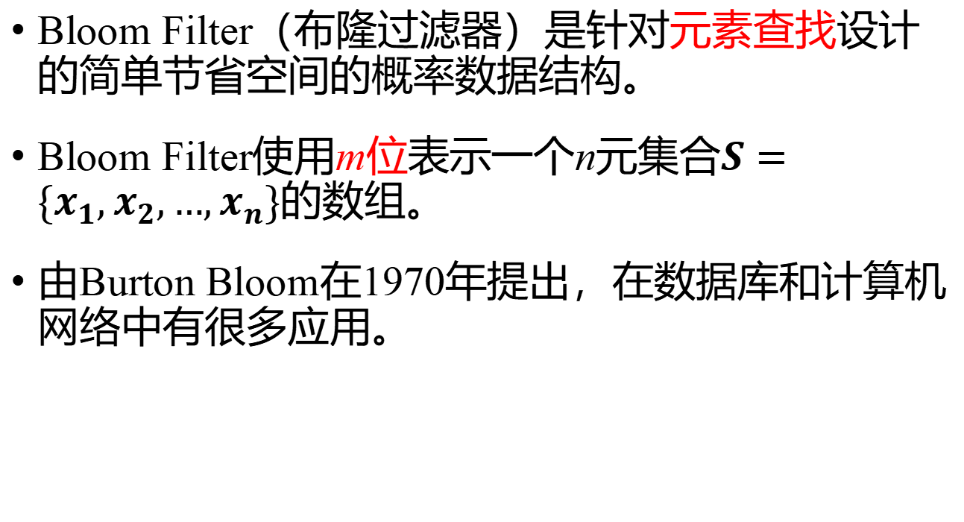
Bloom Filter
Bloom Filter（布隆过滤器）是针对元素查找设计的简单节省空间的概率数据结构。
Bloom Filter使用m位表示一个n元集合$S=\{x_{1},x_{2},…,x_{n}\}$的数组。
由Burton Bloom在1970年提出，在数据库和计算机网络中有很多应用。
Notes:
A Bloom filter is a simple space-efficient randomized data structure for representing a set in order to support membership queries.
A Bloom filter forrepresentingaset S = {x1,x2,... ,xn} of n elements is described by an array of m bits, initially all set to 0. A Bloom filter uses k independent hash functions h1,...,hk with range {1,...,m}.
Ref: [1] A. Z. Broder and M. Mitzenmacher, “Survey: Network Applications Of Bloom Filters: A Survey,” IM, vol. 1, no. 4, pp. 485–509, 2003.
[2] L. Luo, D. Guo, R. T. B. Ma, O. Rottenstreich, and X. Luo, “Optimizing Bloom Filter: Challenges, Solutions, and Comparisons,” pp. 1–34, 2018.

Slide 109
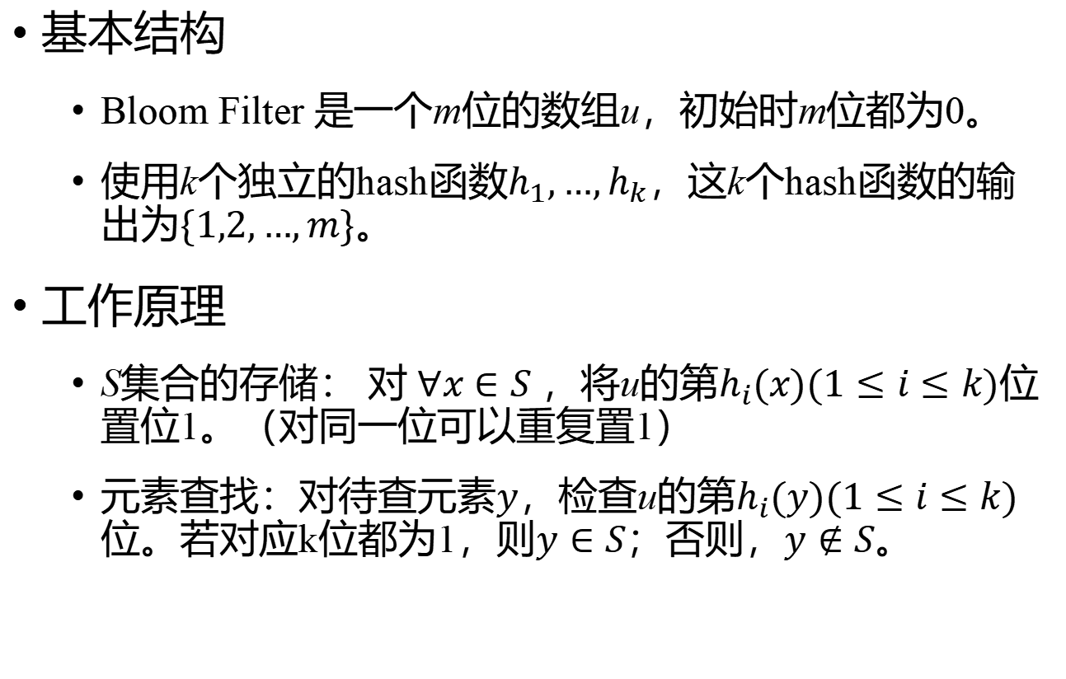
Bloom Filter
基本结构
Bloom Filter 是一个m位的数组u，初始时m位都为0。
使用k个独立的hash函数$h_{1},…,h_{k}$，这k个hash函数的输出为$\{1,2,…,m\}$。
工作原理
S集合的存储： 对 $∀x∈S$ ，将u的第$h_{i}(x)(1≤i≤k)$位置位1。（对同一位可以重复置1）
元素查找：对待查元素$y$，检查u的第$h_{i}(y)(1≤i≤k)$位。若对应k位都为1，则$y∈S$；否则，$y∉S$。

Slide 110
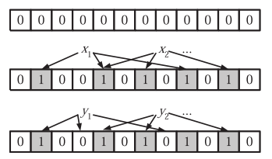
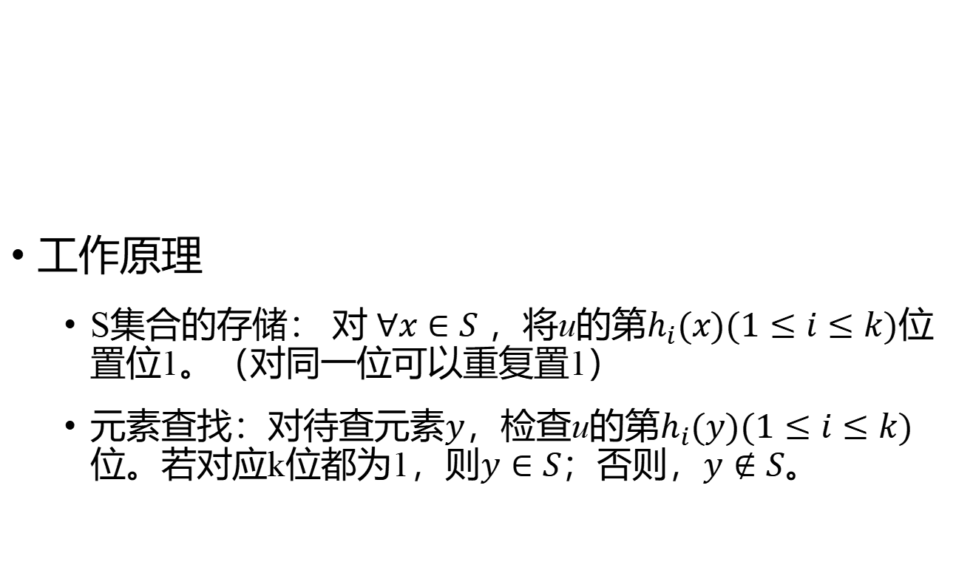
Bloom Filter
工作原理
S集合的存储： 对 $∀x∈S$ ，将u的第$h_{i}(x)(1≤i≤k)$位置位1。（对同一位可以重复置1）
元素查找：对待查元素$y$，检查u的第$h_{i}(y)(1≤i≤k)$位。若对应k位都为1，则$y∈S$；否则，$y∉S$。

Slide 111
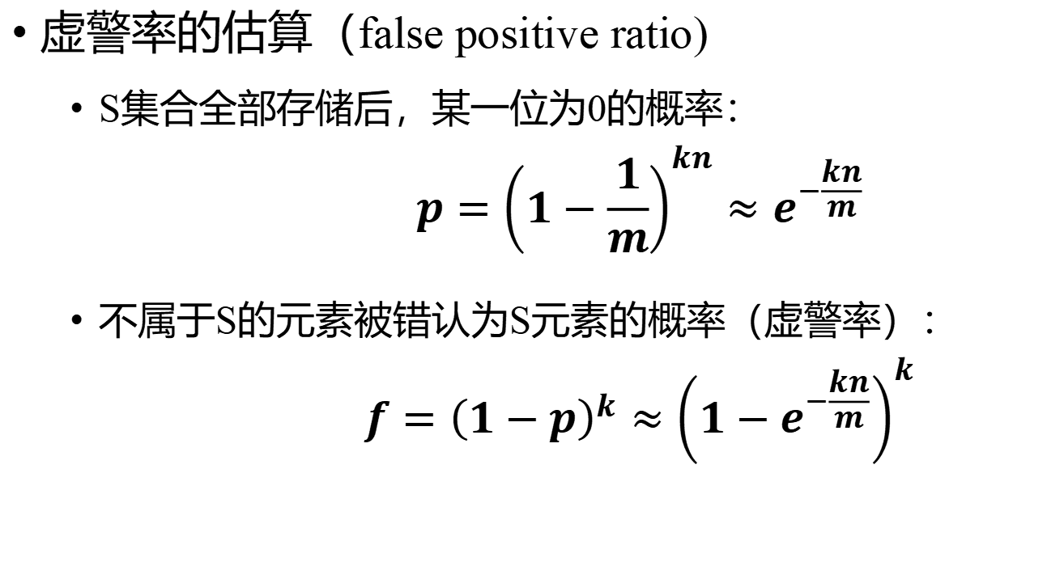
Bloom Filter
虚警率的估算（false positive ratio)
S集合全部存储后，某一位为0的概率：
$$p={\left(1−\frac{1}{m}\right)}^{kn}≈e^{−\frac{kn}{m}}$$
不属于S的元素被错认为S元素的概率（虚警率）：
$$f={\left(1−p\right)}^{k}≈{\left(1−e^{−\frac{kn}{m}}\right)}^{k}$$

Slide 112
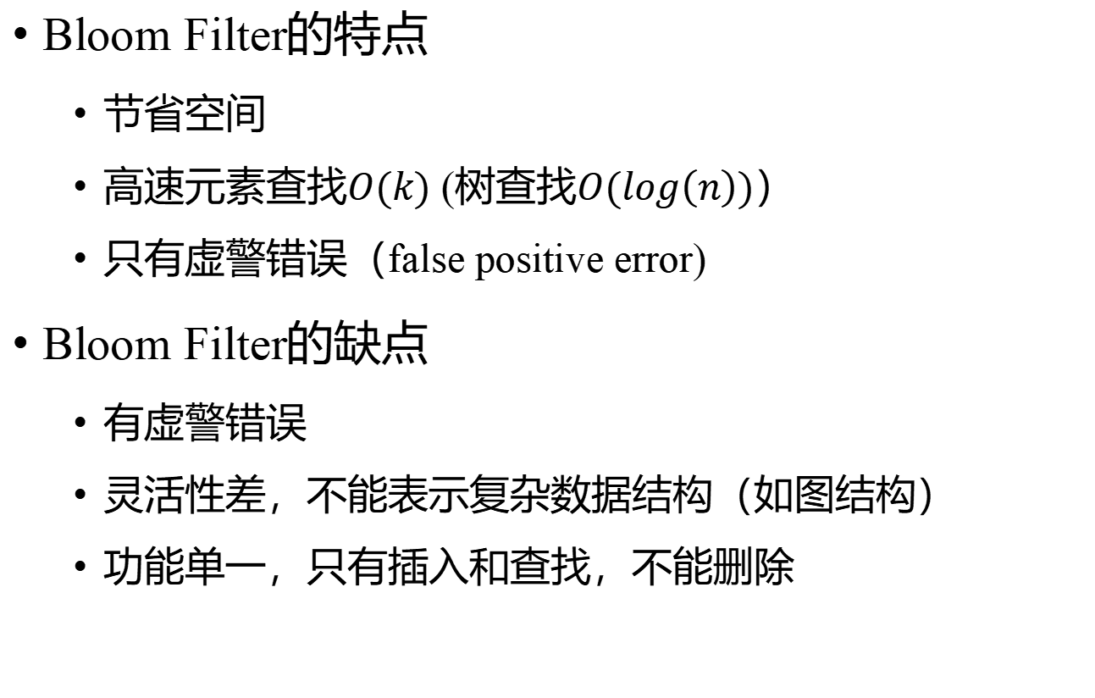
Sketching方法—Bloom Filter
Bloom Filter的特点
节省空间
高速元素查找$O(k)$ (树查找$O(log\left(n\right))$）
只有虚警错误（false positive error)
Bloom Filter的缺点
有虚警错误
灵活性差，不能表示复杂数据结构（如图结构）
功能单一，只有插入和查找，不能删除

Slide 113

Sampling方法—水池采样

Slide 114
Sampling方法—水池采样
Reservoir sampling是针对数据流过程设计的均匀采样算法。
适用与数据量巨大，不明数据流具体大小的情况。
虽然数据流过大，但采样数量k可控，一般可全部存放在内存中。
Notes:
Sampling refers to the process of probabilistic choice of a data item to be processed or not

Slide 115
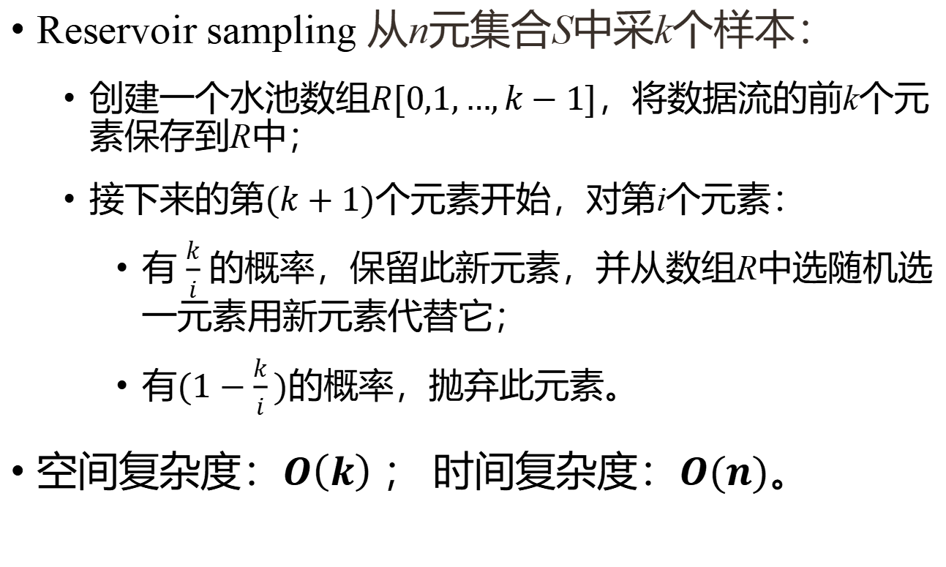
Sampling方法—水池采样
Reservoir sampling 从n元集合S中采k个样本：
创建一个水池数组$R[0,1,…,k−1]$，将数据流的前k个元素保存到R中；
接下来的第$(k+1)$个元素开始，对第i个元素：
有 $\frac{k}{i}$ 的概率，保留此新元素，并从数组R中选随机选一元素用新元素代替它；
有$(1−\frac{k}{i})$的概率，抛弃此元素。
空间复杂度：$O\left(k\right)$ ； 时间复杂度：$O(n)。$
Notes:
Sampling refers to the process of probabilistic choice of a data item to be processed or not

Slide 116
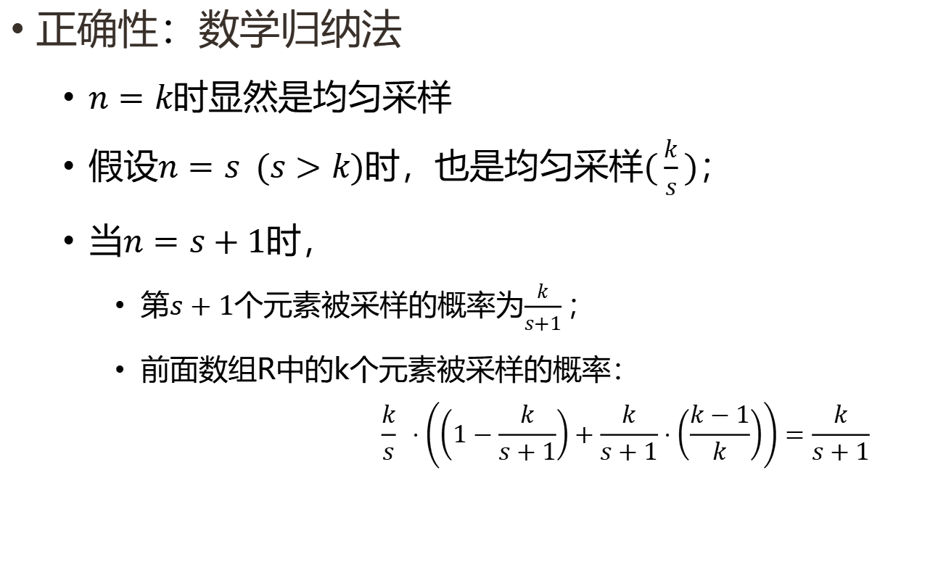
Sampling方法—水池采样
正确性：数学归纳法
$n=k$时显然是均匀采样
假设$n=s (s>k)$时，也是均匀采样$(\frac{k}{s})$；
当$n=s+1$时，
第$s+1$个元素被采样的概率为$\frac{k}{s+1}；$
前面数组R中的k个元素被采样的概率：
$$\frac{k}{s} ⋅\left(\left(1−\frac{k}{s+1}\right)+\frac{k}{s+1}⋅\left(\frac{k−1}{k}\right)\right)=\frac{k}{s+1}$$
Notes:
Sampling refers to the process of probabilistic choice of a data item to be processed or not

Slide 117

课后作业
习题$一$
2，3，8，9，10，18，19，21，23，24，31，32，35，36，38，39

Slide 118
谢谢大家！

